Slide 1
DOGZILLA

Slide 2
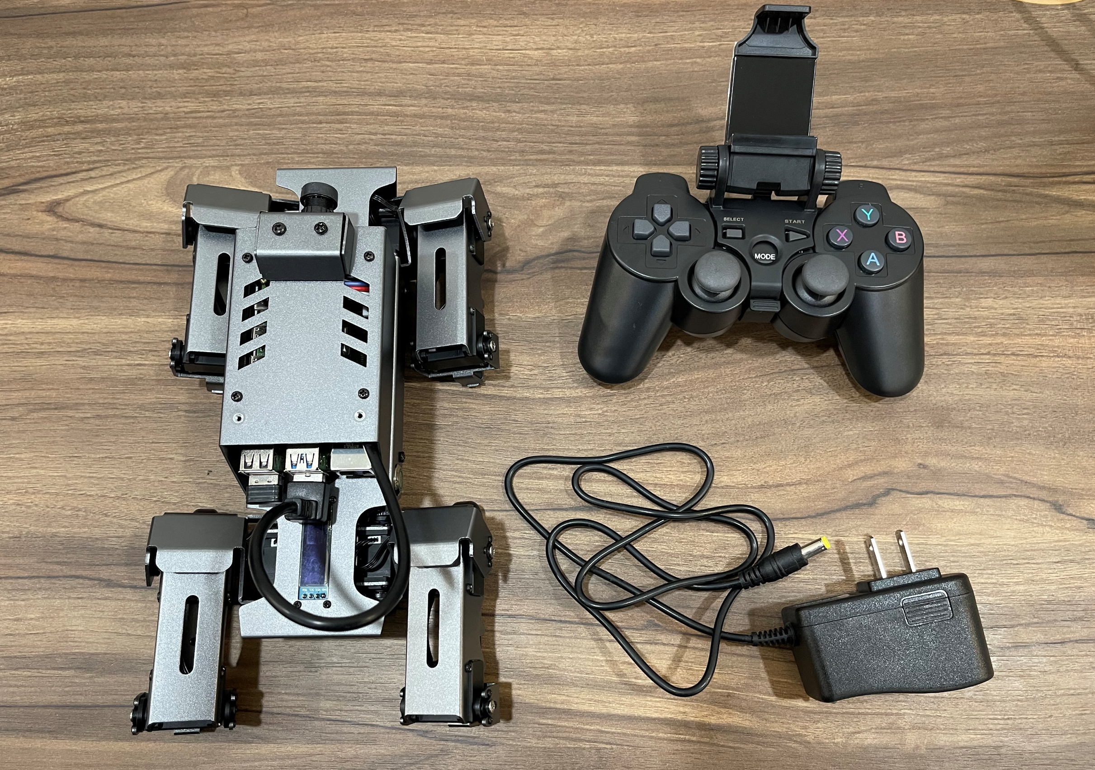
設備圖
1.DOGZILLA本體
2.操控手柄
3.手機支架(安裝置手把上)
4.充電器

Slide 3
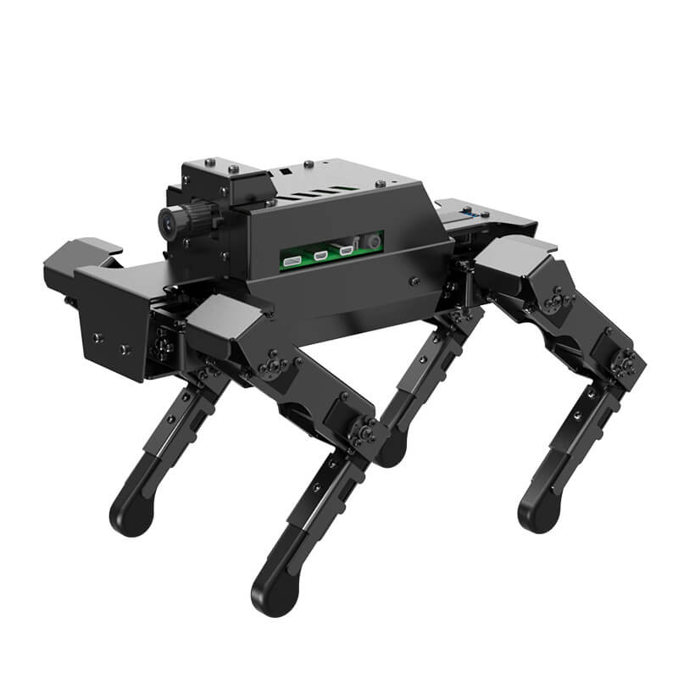
DOGZILLA構造圖
Camera
Raspberry pi 4 model B
為馬達位置

Slide 4
熱點模式與Wi-Fi設置
(1)開啟/關閉熱點模式:
1.開啟樹梅派終端，輸入:nm-connection-editor
2.點擊general，打勾Connect automatically with priority，並調整高優先度即可
3.關閉熱點時，在系統設置Wi-Fi裡把Wi-Fi Hotspot的按鈕關閉即可
(2)連接Wi-Fi信號:
1.選取Wi-Fi並輸入密碼連線
2.首次連線需要設置共享，即可連接
(共享:打開對應Wi-Fi的screen sharing即可)

Slide 5
手動控制(搖桿)
1.取出搖桿旁的USB接收器，插入樹梅派USB接口
2.切換搖桿ON開關
3.按下start，即可開啟操控模式

Slide 6
手動控制(手機App)
1.下載App:
Android(Google Play應用商店):YahboomRobot
IOS(App store):YahboomRobot
2.連線至與DOGZILLA相同網域
WiFi:T1-204A
Password:A123456789
3.打開 App，選擇「ROS機器人中」的「 DOGZILLA 」
4. 填寫IP:192.168.50.54(依據DOGZILLA上的OLED螢幕顯示)，Port、Video取默認值即可。

Slide 7
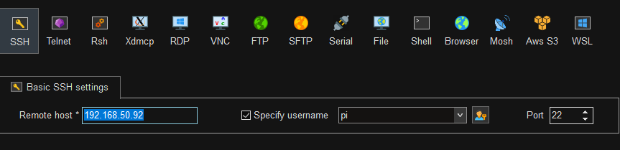
自動控制(電腦虛擬)
1.下載VNC-Viewer軟件到電腦上
2.輸入DOGZILLA OLED螢幕上的IP位址(192.168.50.54)
3.再輸入密碼:yahboom(注意電腦與DOGZILLA需要同一網域)，即可進入介面
4.Google網址輸入「IP位址:8888 」，即可進入Sample code頁面，可執行數個任務
SSH :
IP: DOGZILLA OLED螢幕上的IP位址
USERNAME: pi
PWD: yahboom

Slide 8
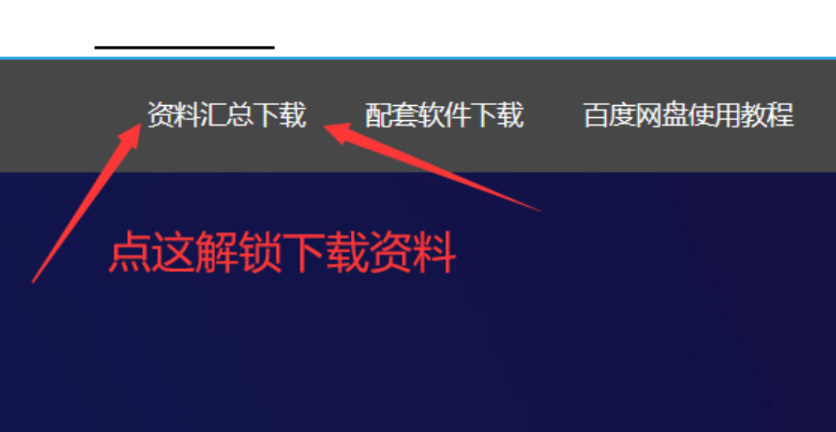
DOGZILLA S1机器狗资料地址：https://www.yahboom.com/study/DOGZILLA-S1
提取码：dgue

